Slide 1
Machine Learning (ML)
IThub
2021-2022
лекция 5

Slide 2
Сверточные сети Conv2D для работы с изображениями

Slide 3
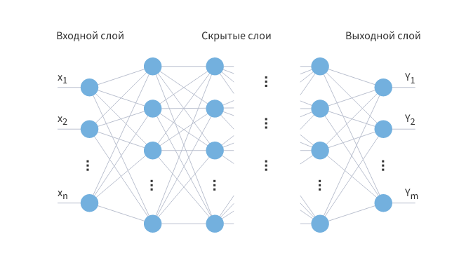
Полносвязная нейросеть

Slide 4

28
28
...
...
Полносвязный (классификация)
Выравнивающий
Полносвязный

Slide 5
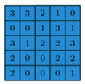

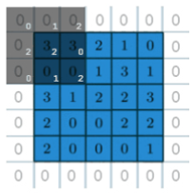
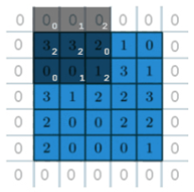
Принцип работы слоя Conv2D
0 1 2
2 2 0
0 1 2
Наше изображение
Окно свертки
Шаг 1
Шаг 2
0×0 + 0×1 + 0×2
+
0×2 + 3×2 + 3×0
+
0×0 + 0×1 + 0×2
= 6
0×0 + 0×1 + 0×2
+
3×2 + 3×2 + 2×0
+
0×0 + 0×1 + 1×2
= 14

Slide 6
Принцип работы слоя Conv2D

Slide 7
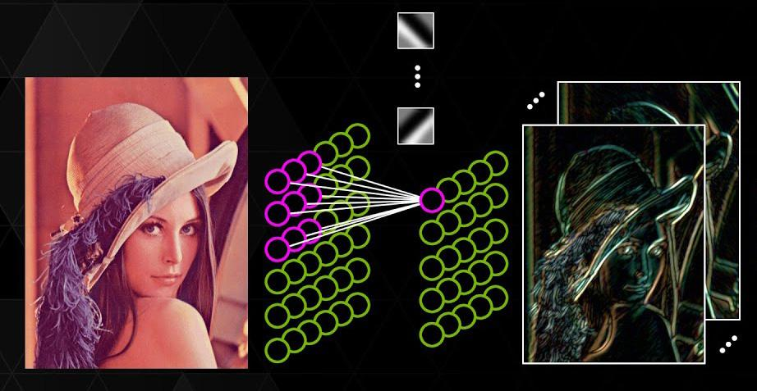
Карта признаков слоя Conv2D

Slide 8
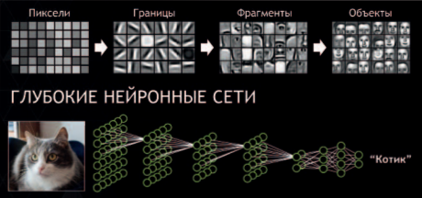
Карта признаков нескольких слоёв Conv2D

Slide 9
Принцип работы слоя MaxPooling2D

Slide 10
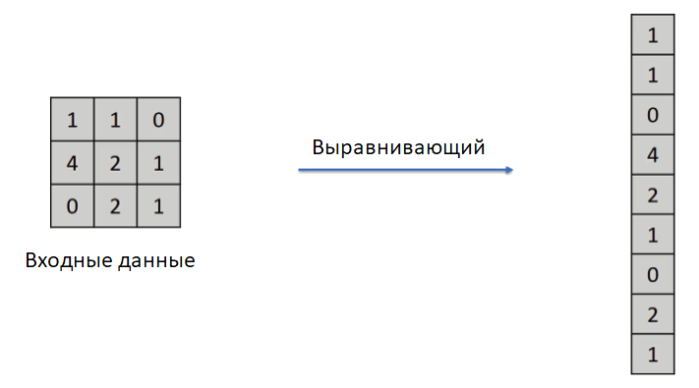
Принцип работы слоя Flatten
Слой Flaten
Входные данные

Slide 11
Принцип работы слоя Flatten

Slide 12
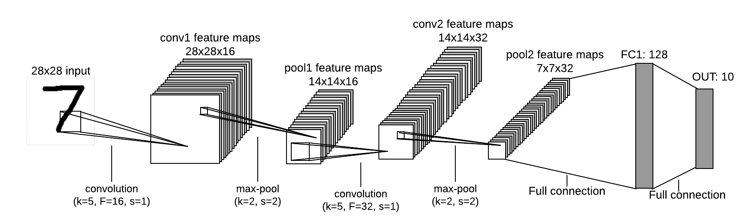
Изменение размерности слоёв в сверточных сетях (глубокая нейросеть)

Slide 13
Реализуем в ноутбуке

